Slide 1
Dělení barev II

Slide 2
Syté a lomené barvy
Syté barvy jsou ty, které vymačkáváme přímo z tuby a neobsahují příměs bílé a černé barvy.
Jsou výrazné a zářivé.

Slide 3
Lomené barvy
Jsou ty, do kterých přimícháváme bílou, černou a šedou.
Tlumí se jejich přirozená sytost a zářivost.
Přimícháváním bílé jsou barvy světlejší, přidáváním černé tmavnou.

Slide 4
Obr.1

Slide 5
Obr.2

Slide 6
Obr.3

Slide 7
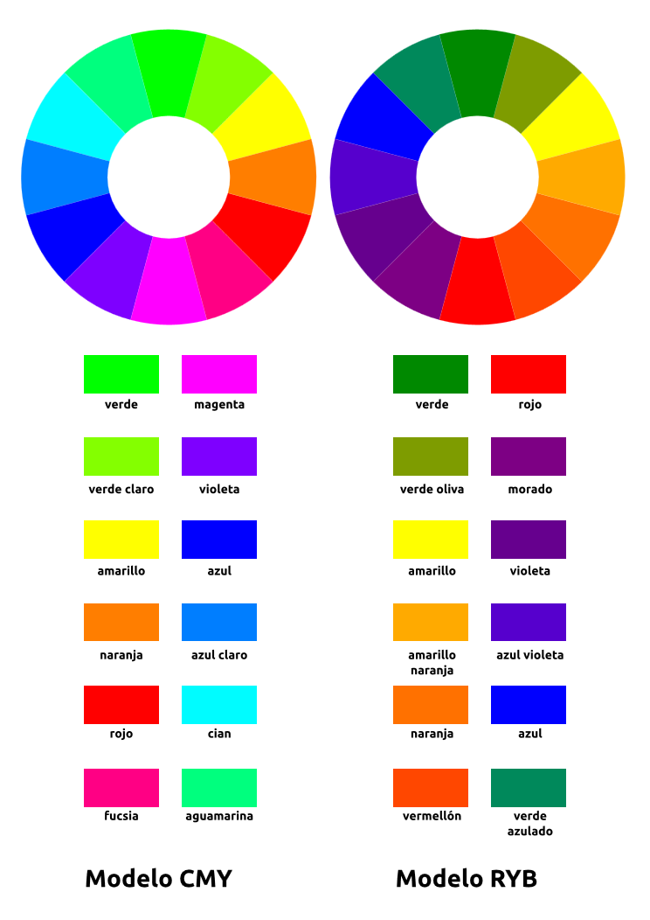
Barvy příbuzné a protikladné
Barevný kruh
Obr.4
Barvy, které leží v barevném kruhu vedle sebe se nazývají barvy příbuzné.

Slide 8
Barvy, které leží v barevném kruhu proti sobě jsou barvy protikladné, kontrastní, doplňkové.
Tyto barvy se vzájemně ovlivňují, vedle sebe působí výrazněji, zářivěji, vzájemně se podporují.

Slide 9
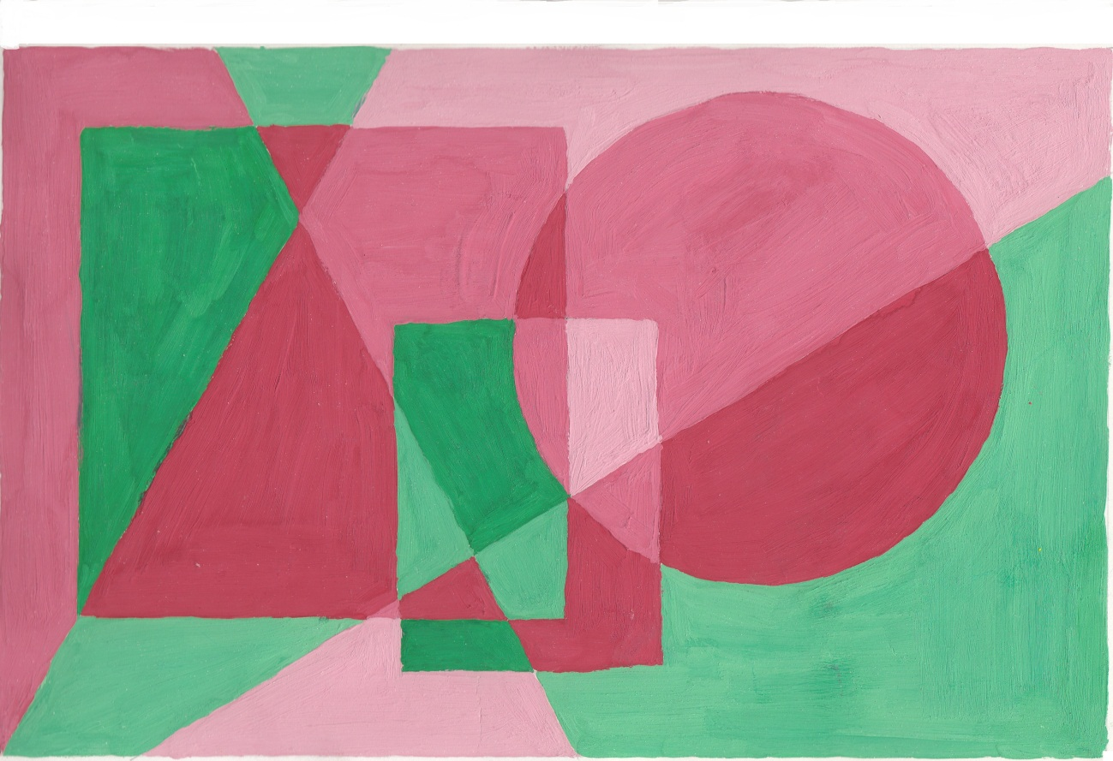
Ukázka dětské práce v barvách čistých a lomených.
Obr.5

Slide 10
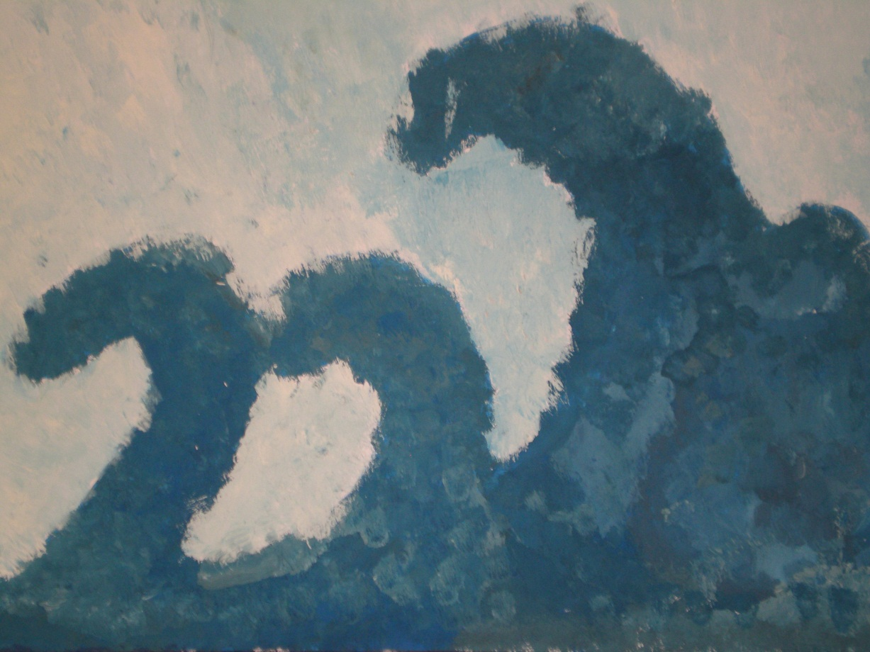
Ukázky dětských maleb v barvách příbuzných.
Obr.6

Slide 11
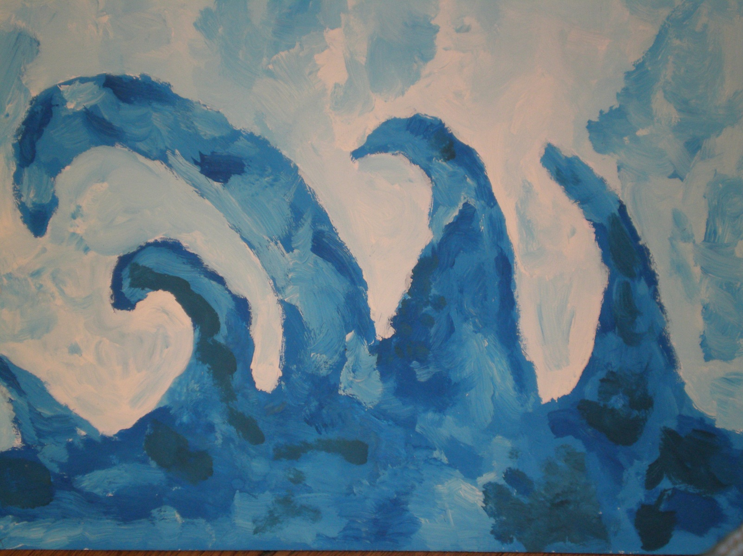
Obr.7

Slide 12
Použité zdroje BROŽOVÁ, Vlasta. Kreslíme, malujeme, modelujeme. 1. vyd. Praha: Fortuna, 1993, 174 s. ISBN 80-716-8018-4.
Obr.1 archiv autorky
Obr.2 archiv autorky
Obr.3 archiv autorky
Obr.4 http://commons.wikimedia.org/wiki/File:Lista_complementarios.svg
Obr.5 archiv autorky
Obr.6 archiv autorky
Obr.7 archiv autorky

